Slide 1



Slide 2


Slide 3


Slide 4



Slide 5
1. Программа управления внешним устройством компьютера.
 |  |  |  |  |  |  |  |  |  |  | 6
1 |  | 2 |  |  |  |  |  | 5
 |  |  |  |  |  |  |  | 8
 |  |  |  | 4
 |  |  |  |  |  | 7
 |  | 3
Д Р А Й В Е Р

Slide 6
3. Всемирная информационная компьютерная сеть
 |  |  |  |  |  |  |  |  |  |  | 6
1 |  | 2 |  |  |  |  |  | 5
 |  |  |  |  |  |  |  | 8
 |  |  |  | 4
 |  |  |  |  |  | 7
 |  | 3
Д Р А Й В Е Р
И Н Т Е Р Н Е Т

Slide 7
5. Средства вычислительной системы, которые могут быть выделены процессу
 |  |  |  |  |  |  |  |  |  |  | 6
1 |  | 2 |  |  |  |  |  | 5
 |  |  |  |  |  |  |  | 8
 |  |  |  | 4
 |  |  |  |  |  | 7
 |  | 3
Д Р А Й В Е Р
Р Е С У Р С Ы
И Н Т Е Р Н Е Т

Slide 8
2. Средство мониторинга за трафиком сети
 |  |  |  |  |  |  |  |  |  |  | 6
1 |  | 2 |  |  |  |  |  | 5
 |  |  |  |  |  |  |  | 8
 |  |  |  | 4
 |  |  |  |  |  | 7
 |  | 3
Д Р А Й В Е Р
НАЛ
З
А
Т
О
Р
Р Е С У Р С Ы
И Н Т Е Р Н Е Т

Slide 9
4. Процесс запуска процесса
 |  |  |  |  |  |  |  |  |  |  | 6
1 |  | 2 |  |  |  |  |  | 5
 |  |  |  |  |  |  |  | 8
 |  |  |  | 4
 |  |  |  |  |  | 7
 |  | 3
Д Р А Й В Е Р
НАЛ
З
А
ТО
Р
Р Е С У Р С Ы
А
К
И
В
И
З
А
Ц
И
Я
И Н Т Е Р Н Е Т

Slide 10
5. Компьютерная программы, которая выполняется
 |  |  |  |  |  |  |  |  |  |  | 6
1 |  | 2 |  |  |  |  |  | 5
 |  |  |  |  |  |  |  | 8
 |  |  |  | 4
 |  |  |  |  |  | 7
 |  | 3
Д Р А Й В Е Р
П
О
Ц
С
С
НАЛ
З
А
ТО
Р
Р Е С У Р С Ы
А
К
И
В
И
З
А
Ц
И
Я
И Н Т Е Р Н Е Т

Slide 11
6. Средство загрузки ОС
 |  |  |  |  |  |  |  |  |  |  | 6
1 |  | 2 |  |  |  |  |  | 5
 |  |  |  |  |  |  |  | 8
 |  |  |  | 4
 |  |  |  |  |  | 7
 |  | 3
З
А
Г
Р
З
Ч
И
К
Д Р А Й В Е Р
П
О
Ц
С
С
НАЛ
З
А
ТО
Р
Р Е С У Р С Ы
А
К
И
В
И
З
А
Ц
И
Я
И Н Т Е Р Н Е Т

Slide 12
7. Сетевой…..
 |  |  |  |  |  |  |  |  |  |  | 6
1 |  | 2 |  |  |  |  |  | 5
 |  |  |  |  |  |  |  | 8
 |  |  |  | 4
 |  |  |  |  |  | 7
 |  | 3
З
А
Г
Р
З
Ч
И
К
Д Р А Й В Е Р
П
О
Ц
С
С
НАЛ
З
А
ТО
Р
Р Е С У Р С Ы
А
К
И
В
И
З
А
Ц
И
Я
П
О
Т
О
К
О
Л
И Н Т Е Р Н Е Т

Slide 13




Slide 14
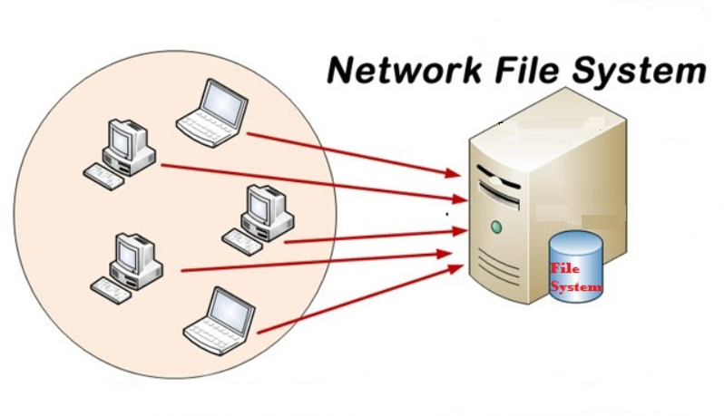
Сетевая файловая система
Linux

Slide 15
Что такое NFS?
NFS (Network File System) — это протокол для разделения ресурсов (файлов и каталогов) локальной сети. NFS-клиент "монтирует" файловую систему, "экспортируемую" NFS-сервером. Смонтированная таким образом файловая система представляется на клиентском компьютере как часть локальной файловой системы.

Slide 16

Цели разработки
потенциальная поддержка различных операционных систем (не только UNIX), чтобы серверы и клиенты NFS возможно было бы реализовать в разных операционных системах;(Начиная с Windows 7, NFS-клиент также входит в состав системы.)
протокол не должен зависеть от каких-либо определённых аппаратных средств;
должны быть реализованы простые механизмы восстановления в случае отказов сервера или клиента;
приложения должны иметь прозрачный доступ к удаленным файлам без использования специальных путевых имён;
производительность NFS должна быть сравнима с производительностью локальных дисков;
реализация не должна быть зависимой от транспортных средств.

Slide 17

Преимущества NFS
NFS создает локальный доступ к удаленным файлам.
Он использует стандартную архитектуру клиент/сервер для обмена файлами между всеми машинами.
С помощью NFS не нужно, чтобы обе машины работали на той же ОС.
С помощью NFS мы можем настроить решение централизованного хранения.
Пользователи получают свои данные независимо от их физического расположения.
Автоматическое обновление для новых файлов.
Более новая версия NFS поддерживает acl
Может быть защищен брандмауэрами и Kerberos.

Slide 18

Версии
NFS версии v4.1 была одобрена в январе 2010 года. Важным нововведением версии 4.1 является спецификация pNFS —Parallel NFS, механизма параллельного доступа NFS- клиента к данным множества распределенных NFS-серверов.
Наличие такого механизма в стандарте сетевой файловой системы поможет строить распределённые «облачные» хранилища и информационные системы.

